Slide 1
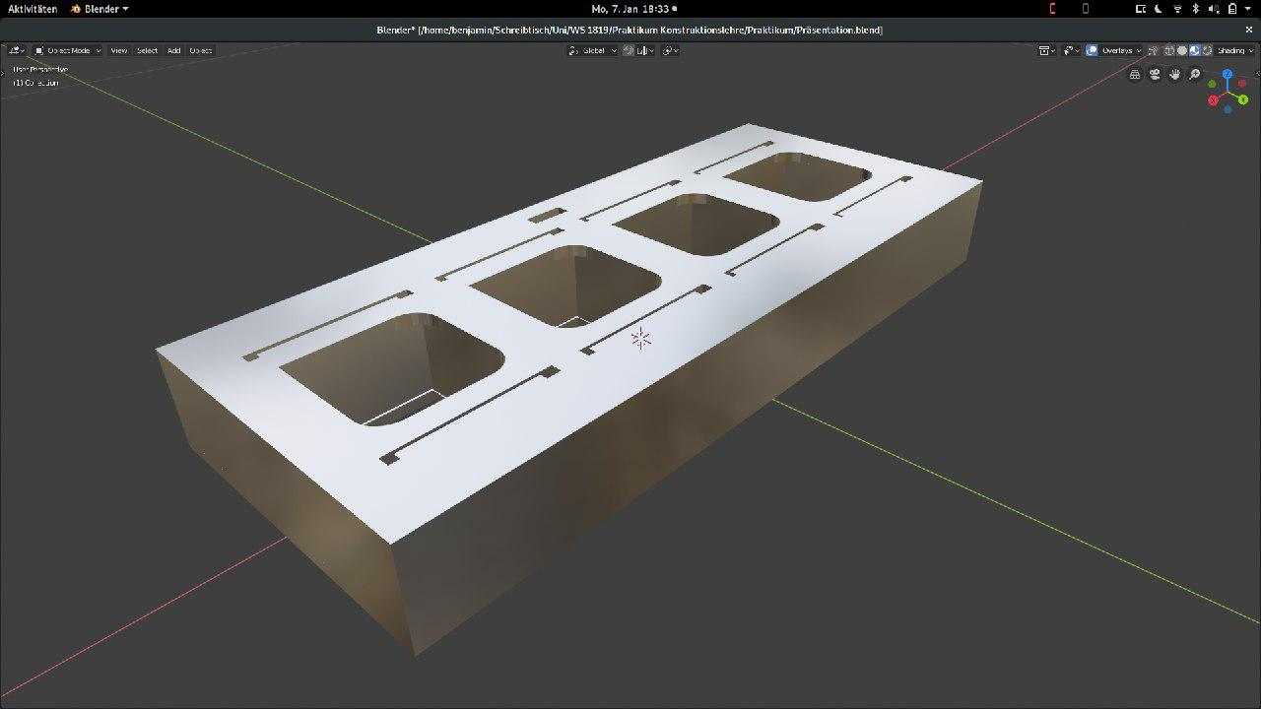
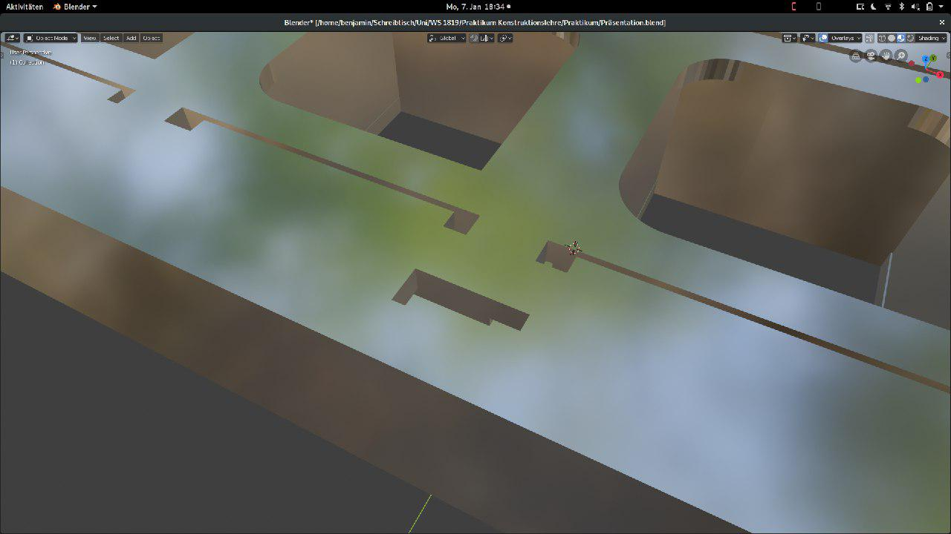
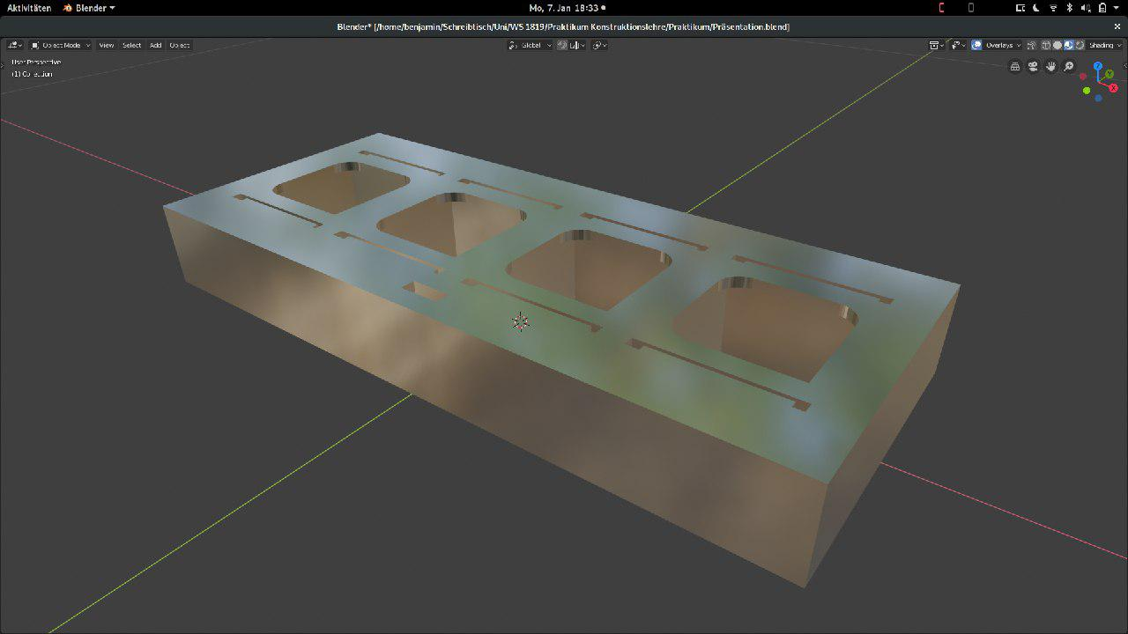
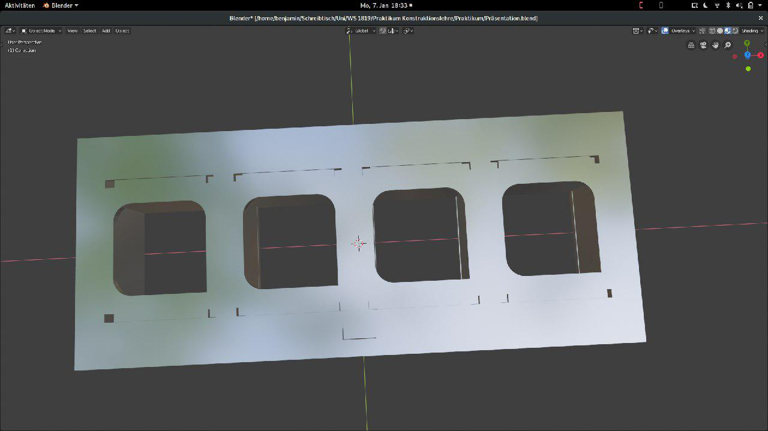
Der Mülleimer der Zukunft
Präsentation für das Praktikum Konstruktionslehre
Leitung:
Prof. Dr. Lars Mikelsons
Studenten:
Cindy Ebertz, Benjamin Ritter, Marcel Khodabakhsh

Slide 2
Gliederung
Motivation für das Projekt
Vorführung mit Prototyp
Dokumentation
Anforderungsermittlung
Systementwurf & -architektur
Systemintegration & - test
Systemvalidierung

Slide 3
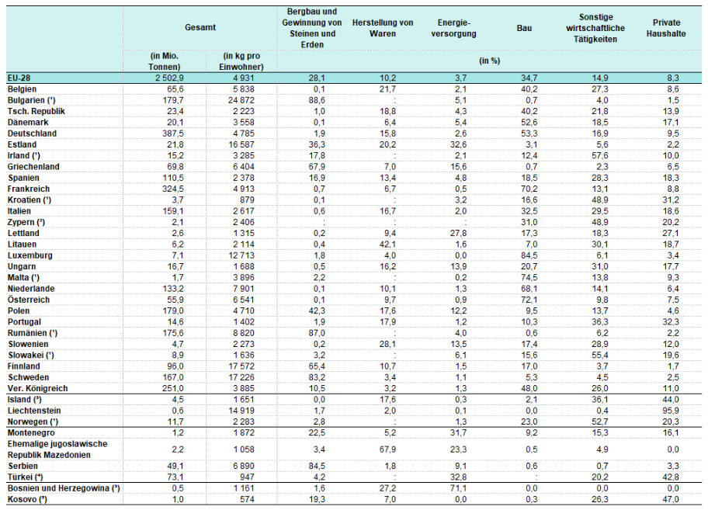
Motivation für das Projekt
Deutschland produziert mehr Müll als jedes andere europäische Land
Verbesserung des Recyclings für den Umweltschutz
Unsere Mülltonne soll das vor allem an öffentlichen Plätzen / Bahnhöfen u.Ä. ermöglichen
Abbildung 1: Abfallaufkommen in Europa Quelle: Eurostat 2017
10.01.2019
Praktikum Konstruktionslehre WiSe 2018/19
3

Slide 4
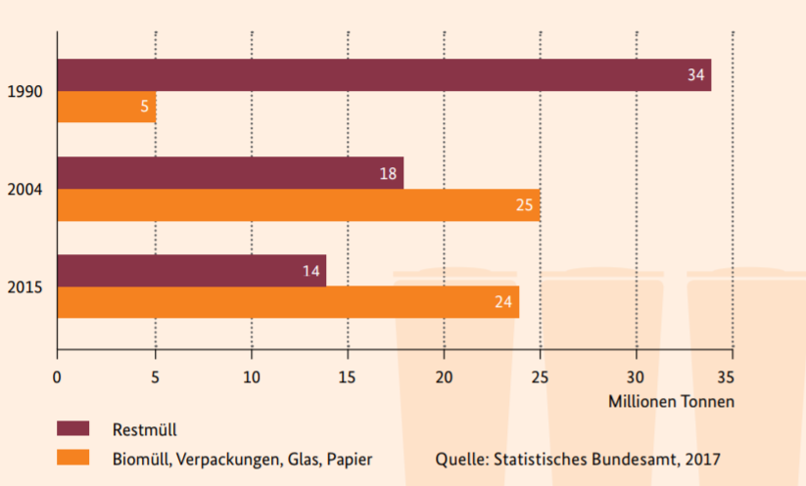
Motivation für das Projekt
Zusätzlich ist die Menge des Biomülls, Verpackungen, Glas und Papier stark im privaten Haushalten in den letzten Jahren gestiegen
Potenzial für Recycling
Abbildung 2: Abfallaufkommen privater Haushalte
10.01.2019
Praktikum Konstruktionslehre WiSe 2018/19
4

Slide 5
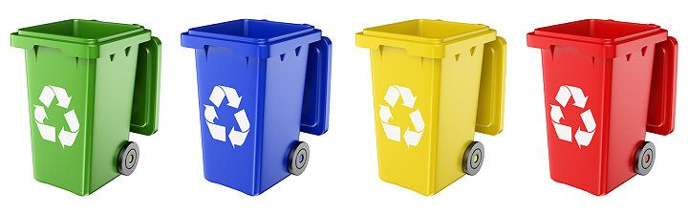
Vorführung mit Prototyp
Beispielhafte Entsorgung von einigen Produkten
→ Prototyp hat vier Entsorgungsmöglichkeiten (Papier, Plastik, Bio, Restmüll)
10.01.2019
Praktikum Konstruktionslehre WiSe 2018/19
5

Slide 6
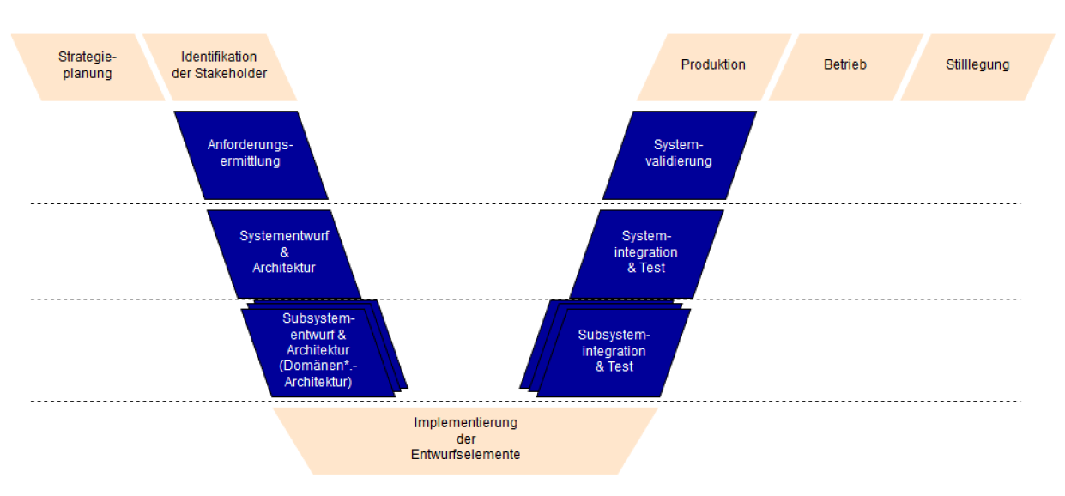
Dokumentation
10.01.2019
Praktikum Konstruktionslehre WiSe 2018/19
6

Slide 7



Identifikation der Stakeholder
Stakeholder:
Staat / Stadtwerke (Verwendung öffentlicher Plätze)
Wartungsunternehmen
Müllabfuhr
Alle Nutzer der Mülltonnen
Partner für Bonussystem (z.B. Payback, Umweltverbände)
Firmen / Unternehmen entlang der Wertschöpfungskette
Entsorgungs- und Recyclingunternehmen
10.01.2019
Praktikum Konstruktionslehre WiSe 2018/19
7

Slide 8
10.01.2019
Praktikum Konstruktionslehre WiSe 2018/19
8

Slide 9
Anforderungsermittlung und Funktionsableitung
Systemdefinition:
Mülltonnenaufsatz oder ganze Mülltonne (je nach Standort)
Schnittstellen mit folgenden Systemen:
Bereits bestehende Mülltonnen (z.B. an Bahnhöfen)
Mit anderen smarten Mülleimern (interne Kommunikation)
Müllabfuhr
Belohnungssystem
Für die Ermittlung der Stakeholder Anforderungen haben wir uns bestmöglich in die verschiedenen Parteien hineinversetzt, da eine Kommunikation mit allen Parteien zum jetzigen Zeitpunkt zu zeitaufwändig gewesen wäre.
10.01.2019
Praktikum Konstruktionslehre WiSe 2018/19
9

Slide 10
Anforderungsermittlung und Funktionsableitung
Anforderungen
Unterstützung der Nutzer
Motivation für Mülltrennung schaffen
Interne Kommunikation sowie Synergie mit Umsystemen
Effizienz der Tonne
Erkennen des Barcodes auf Produkten
Anzeigen des richtigen Müllbehälters
Funktionen
Erkennen des Müllstands → Kontaktieren der Müllabfuhr
Anbindung an Belohnungssysteme (z.B. PayPal)
10.01.2019
Praktikum Konstruktionslehre WiSe 2018/19
10

Slide 11
House of Quality
_
_
_
_
 |  | Umfangreiche Datenbank | Mehrere Sensoren für Müllstände | Energieautark | Displaygröße & LEDs | Meldung von Sensorständen über lange Strecken
 |  | ↓ | ↓ | ↓ | ↓ | ↓
Einfache Benutzung | 5 | 2 | - | - | 5 | -
Kein großer Zeitaufwand | 4 | 2 | - | - | 3 | -
Vorteile durch Bonussystem | 4 | 5 | - | - | - | -
Mülltonnen nie voll | 4 | - | 5 | - | - | 5
Produkte können passend entsorgt werden | 5 | 5 | 4 | - | 3 | 4
 |  | 14 | 9 | - | 11 | 9
Technische Anforderungen
Ziele
Priorität
Kundenanforderungen
Werteskala: 1-5: 1 geringe Priorität, 5 hohe Priorität
Wichtigkeit
Σ(Priorität X Beziehung)
10.01.2019
Praktikum Konstruktionslehre WiSe 2018/19
11

Slide 12
10.01.2019
Praktikum Konstruktionslehre WiSe 2018/19
12

Slide 13
Systemkontext
Umsysteme Staat (öffentliche Plätze) Müllabfuhr Nutzer Wartungsarbeiter App
System
Funktionen Tonne anzeigen Tonnendaten abrufen Tonne zuordnen Energie geben Elektronik schützen
(Mülleinwurf und Tonnenfüllung)
Arduino +
Subsysteme LEDs Activity-Board Raspberry-Pi Sensoren Barcodescanner Batterien Metallhülle

Slide 14
Logisches Modell
Müllentsorgungskonzept
Display
Computer 3
Netzanschluss / Akku
Computer 1
LEDs
Computer 2
Barcode Scanner
Sensoren
Informationsfluss
Energiefluss
10.01.2019
Praktikum Konstruktionslehre WiSe 2018/19
14

Slide 15
Physikalisches Modell
Müllentsorgungskonzept
Display
ActivityBoard
Powerbank
Raspberry pi
LEDs (APA102)
Arduino
Barcode Scanner (USB + Serialfähig)
Infrarot Sensoren
Informationsfluss
Energiefluss
10.01.2019
Praktikum Konstruktionslehre WiSe 2018/19
15

Slide 16
Systementwurf und -architektur
Systemelemente (und deren Aufgabe):
LEDs (Anzeigen der richtigen Tonne)
ActivityBoard(Kontrolle des Diplays)
Arduino (Steuerung von Sensoren und LEDs)
Sensoren (Erkennen einer vollen Mülltonne bzw. Erkennen eines Mülleinwurfs)
Barcodescanner (Aufnahme der Produktinformationen)
Raspberry-Pi (Datenbank, Code, Verknüpfung des Systems,Datenverarbeitung und Weiterleitung an äußere Systeme falls nötig)
[Erweiterbar] Batterien/Solarplatte (Versorgung mit Strom), hier: Akku / Powerbank
[Erweiterbar] Hülle aus Metall (Verstauen der Elektronik und Regenschutz)
10.01.2019
Praktikum Konstruktionslehre WiSe 2018/19
16

Slide 17
Systementwurf- und Architektur
Variante 1 [Prototyp]: Mülltonne als Aufsatz
10.01.2019
Praktikum Konstruktionslehre WiSe 2018/19
17

Slide 18
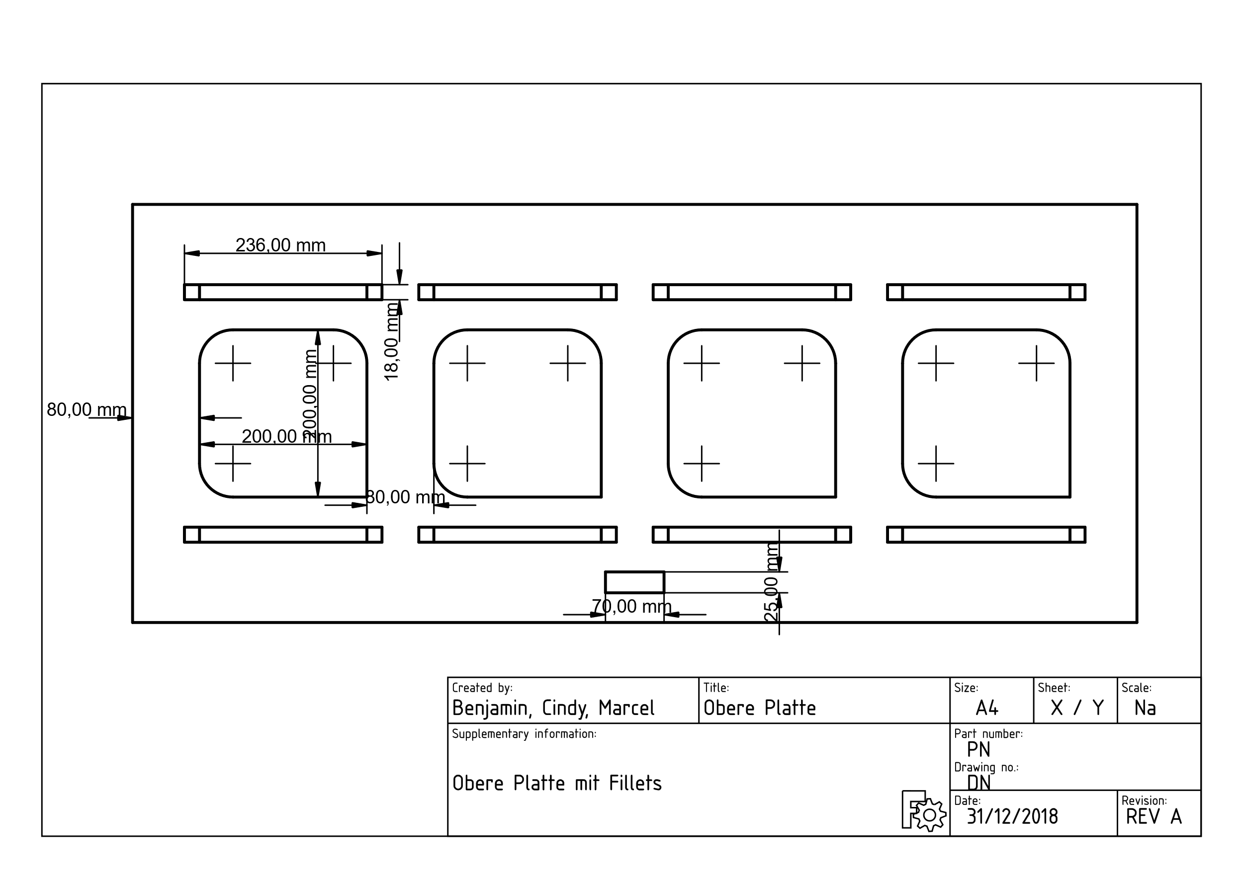
Technische Zeichnung
10.01.2019
Praktikum Konstruktionslehre WiSe 2018/19
18

Slide 19
10.01.2019
Praktikum Konstruktionslehre WiSe 2018/19
19

Slide 20
Subsystementwurf und -architektur
Welche Domänen werden berücksichtigt?
Software
Steuerung der LEDs
Empfangen und Verarbeiten der Daten von Scanner und Sensoren
Datenbank
Elektronik
LEDs
Raspberry-Pi & ActivityBot
Barcodescanner
Services
Müllabfuhr
Belohnungssystem
10.01.2019
Praktikum Konstruktionslehre WiSe 2018/19
20

Slide 21
Ablaufdiagramm
Standard Use Case
Barcode scannen
Abgleich mit Datenbank
Barcode in Datenbank vorhanden
Barcode entspricht Kunde in Datenbank
Barcode nicht in Datenbank / nicht entsorgbar
Passende LED leuchtet
Bonuspunkte werden gutgeschrieben
Passende Meldung für Nutzer
Informationsfluss
Bonuspunkte werden gesammelt
Aktion
10.01.2019
Praktikum Konstruktionslehre WiSe 2018/19
21

Slide 22
Ablaufdiagramm
Sensorik Müllstand
Passende Meldung für Nutzer
Müllbehälter voll
Sensor für Müllstand
Müll fast voll
Meldung an Müllabfuhr
Müllbehälter nicht voll
Informationsfluss
Barcode scannen möglich
Aktion
10.01.2019
Praktikum Konstruktionslehre WiSe 2018/19
22

Slide 23
Subsystementwurf und -architektur
Weg der Daten:
Person -> Scanner: Barcode
Scanner -> Raspberry-Pi: Barcode => Suche in Datenbank
Gefunden und mind. ein Zähler > 50 | Gefunden und kein Zähler > 50 | Nicht gefunden
LEDs ansteuern (Arduino) | Warten auf Sensorendaten (RPi) | Barcode zur Datenbank hinzufügen (RPi)
Warten auf Sensorendaten (Arduino) | Jeweiligen Zähler in DB erhöhen (RPi) | Warten auf Sensorendaten (RPi)
Vergleich Tonne mit Soll und Erhöhen der Zähler (RPi) |  | Erhöhen der jeweiligen Zähler in der DB (RPi)
Warten auf Barcode (RPi)
ggf. senden der Daten an Belohnungssystem (RPi)
10.01.2019
Praktikum Konstruktionslehre WiSe 2018/19
23

Slide 24
10.01.2019
Praktikum Konstruktionslehre WiSe 2018/19
24

Slide 25
Subsystemintegration und Test
Wie werden die Systemteile integriert?
Prototyp
Metall statt Holz gibt Schutz vor Fremdeinwirkungen
Powerbank / Akku gibt Energie anstatt Netzanschluss / Solarpanels
Vorteile:
Leichte Wartbarkeit
Geringe Kosten
Elektronik ist geschützt vor Regen und andere Fremdeinwirkungen
10.01.2019
Praktikum Konstruktionslehre WiSe 2018/19
25

Slide 26
Zigg-Zagging
Richtige Mülltonne erkenntlich machen
Smarter Mülleimer
visuell
auditiv
LEDs
Lautsprecher
Öffnungs-mechanismus
Vorteile von LEDS:
günstig
Geringer Energieverbrauch
deutliche Anzeige
Leichte Installation und Ansteuerung
10.01.2019
Praktikum Konstruktionslehre WiSe 2018/19
26

Slide 27
Zigg-Zagging
Müllstand und Mülleinwurf erkennen
Smarter Mülleimer
auditiv
optisch
Gewichtssensor
Software/ Datenbank
haptisch
rechnerisch
Ultraschall- Sensor
Infrarot- Sensor
Vorteile von Infrarot Sensoren:
günstig
Hohe Genauigkeit
Hohe Responserate
10.01.2019
Praktikum Konstruktionslehre WiSe 2018/19
27

Slide 28
Vor- und Nachteile der Subsysteme
Subsystem | Vorteil | Nachteil | Alternative | Sonstiges
LEDs | günstig Geringer Energieverbrauch deutliche Anzeige Leichte Installation und Ansteuerung | Keine manuelle Unterstützung beim Öffnen | Motoren zum Öffnen der Mülltonnen Lautsprecher | Aus Kostengründen für LEDs entschieden.
Raspberry-Pi | Leistungsstark Günstig Python & SQL fähig USB-Host Mode Größe | Keine Library für LEDs & Sensoren | Andere PCs
Infrarot-Sensoren | günstig Hohe Genauigkeit Hohe Responserate | Bei Niederschlag und / oder hoher Lichteinstrahlung möglicherweise ungenau | Gewichtssensor Ultraschallsensor Software / Datenbank | Wir haben Infrarot-Sensoren ausleihen können.
Barcode-Scanner | Viele Produkte haben Barcodes günstig | Oft ist Zuordnung anhand von Barcodes schwierig Restmüll Zuordnung oft nicht möglich Ebenso Bio Mülltrennung schwierig | Bilderkennung | Barcode Scanner war am besten umsetzbar
10.01.2019
Praktikum Konstruktionslehre WiSe 2018/19
28

Slide 29
Vor- und Nachteile der Subsysteme
Subsystem | Vorteil | Nachteil | Alternative | Sonstiges
Activity-Board | Bereits vorhanden | Schlechtere Leistung als Raspberry pi Kein Python, kein SQL SimpleIDE (☺) |  | Teil der Aufgabenstellung
Powerbank / Batterien | Ausreichend für die Stromversorgung des Prototyps portabel | Müssen ausgetauscht / geladen werden | Solarpanels / Netzanschluss
Arduino | günstig Libraries für Sensoren und LEDs vorhanden | Zusätzlicher Teil im System, welcher nicht unbedingt notwendig wäre
10.01.2019
Praktikum Konstruktionslehre WiSe 2018/19
29

Slide 30
10.01.2019
Praktikum Konstruktionslehre WiSe 2018/19
30

Slide 31
Systemintegration und Test
Woher wissen wir, dass unser System funktioniert?
Testphase:
6 Monate Vorlaufzeit an einer Uni
Nicht mit kompletter Tonne und nicht fest verschraubt (-> einfacher Transport)
Auffüllen der Datenbank durch Studenten (Zähler > 50)
Zusätzlicher Verweis auf Mülllisten bzw. Apps
Wöchentliche Stichproben (zur Not muss Zähler noch höher sein)
Späterer Verlauf:
Je nach Bedarf komplette Tonne oder nicht, aber in jedem Fall fest verschraubt
Nach Testphase noch einmal Überprüfen der Datenbank
Zählerstände werden verdreifacht
Zähler muss dreifache Menge erreichen, bis Tonne aktiv ist
10.01.2019
Praktikum Konstruktionslehre WiSe 2018/19
31

Slide 32
10.01.2019
Praktikum Konstruktionslehre WiSe 2018/19
32

Slide 33
Systemvalidierung
Woher wissen wir, dass wir das richtige System entwickelt haben?
Anforderungen werden alle nochmals überprüft
Während der Testphase können Änderungen vorgenommen werden, da Tonne nicht fest im Boden verankert
Facebookseite etc. für Rezensionen erstellen
User Feedback
Rücksprache mit allen Stakeholdern
Bereits durchgeführte ausgewählte Tests
Stromverbrauch
Mülleinwerfen - Erkennung
10.01.2019
Praktikum Konstruktionslehre WiSe 2018/19
33

Slide 34
Systemvalidierung - Stromverbrauch
10.01.2019
Praktikum Konstruktionslehre WiSe 2018/19
34

Slide 35
Systemvalidierung - Mülleinwerfen
10.01.2019
Praktikum Konstruktionslehre WiSe 2018/19
35

Slide 36
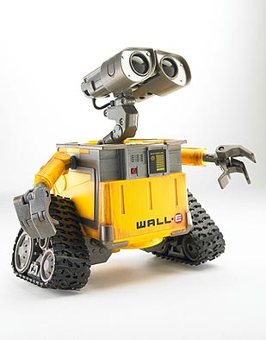
Vielen Dank für die Aufmerksamkeit!
10.01.2019
Praktikum Konstruktionslehre WiSe 2018/19
36

